Slide 1

Частное учреждение профессионального образования «Высшая школа предпринимательства»
Месячный проект «Платформа для изучения иностранных языков»
Выполнил студент 3 курса
Тирон С. П.

Slide 2
Стек технологий:
Frontend:
HTML
CSS
JavaScript
Backend:
Python
Flask
DataBase:
MySQL

Slide 3
Основные функции:
1)Регистрация и авторизация пользователей
2)Отзывчивая служба поддержки
3)Запись на курсы по престижным языкам
4)Прохождение уроков разной сложности

Slide 4
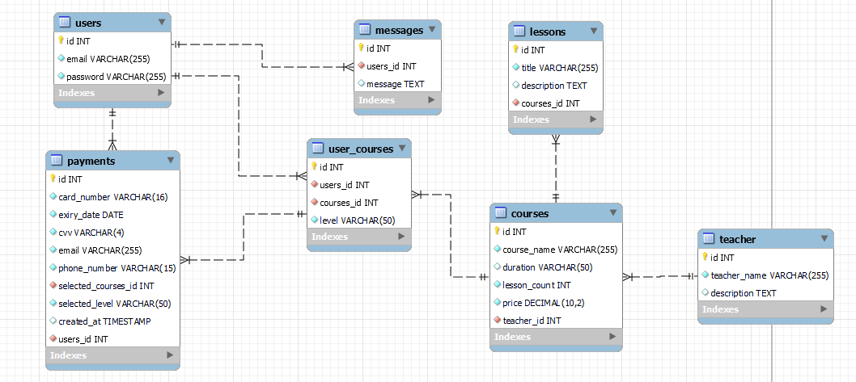
Erd - диаграмма

Slide 5


Slide 6
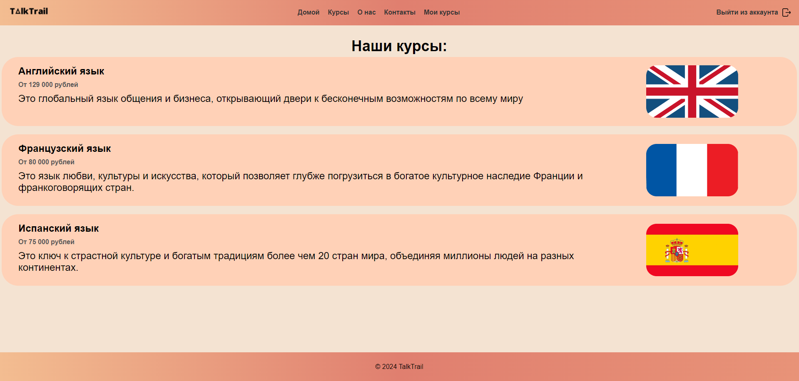

Slide 7
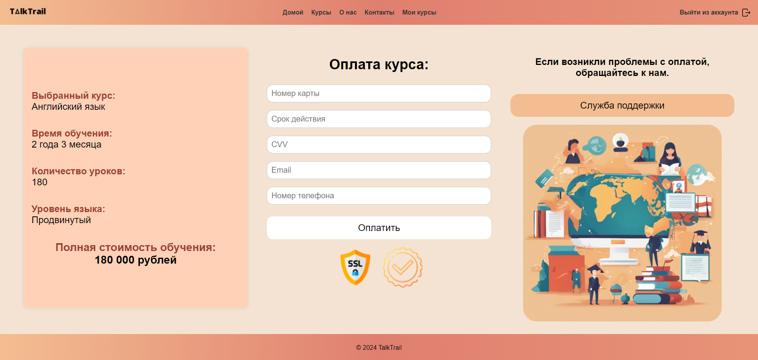

Slide 8
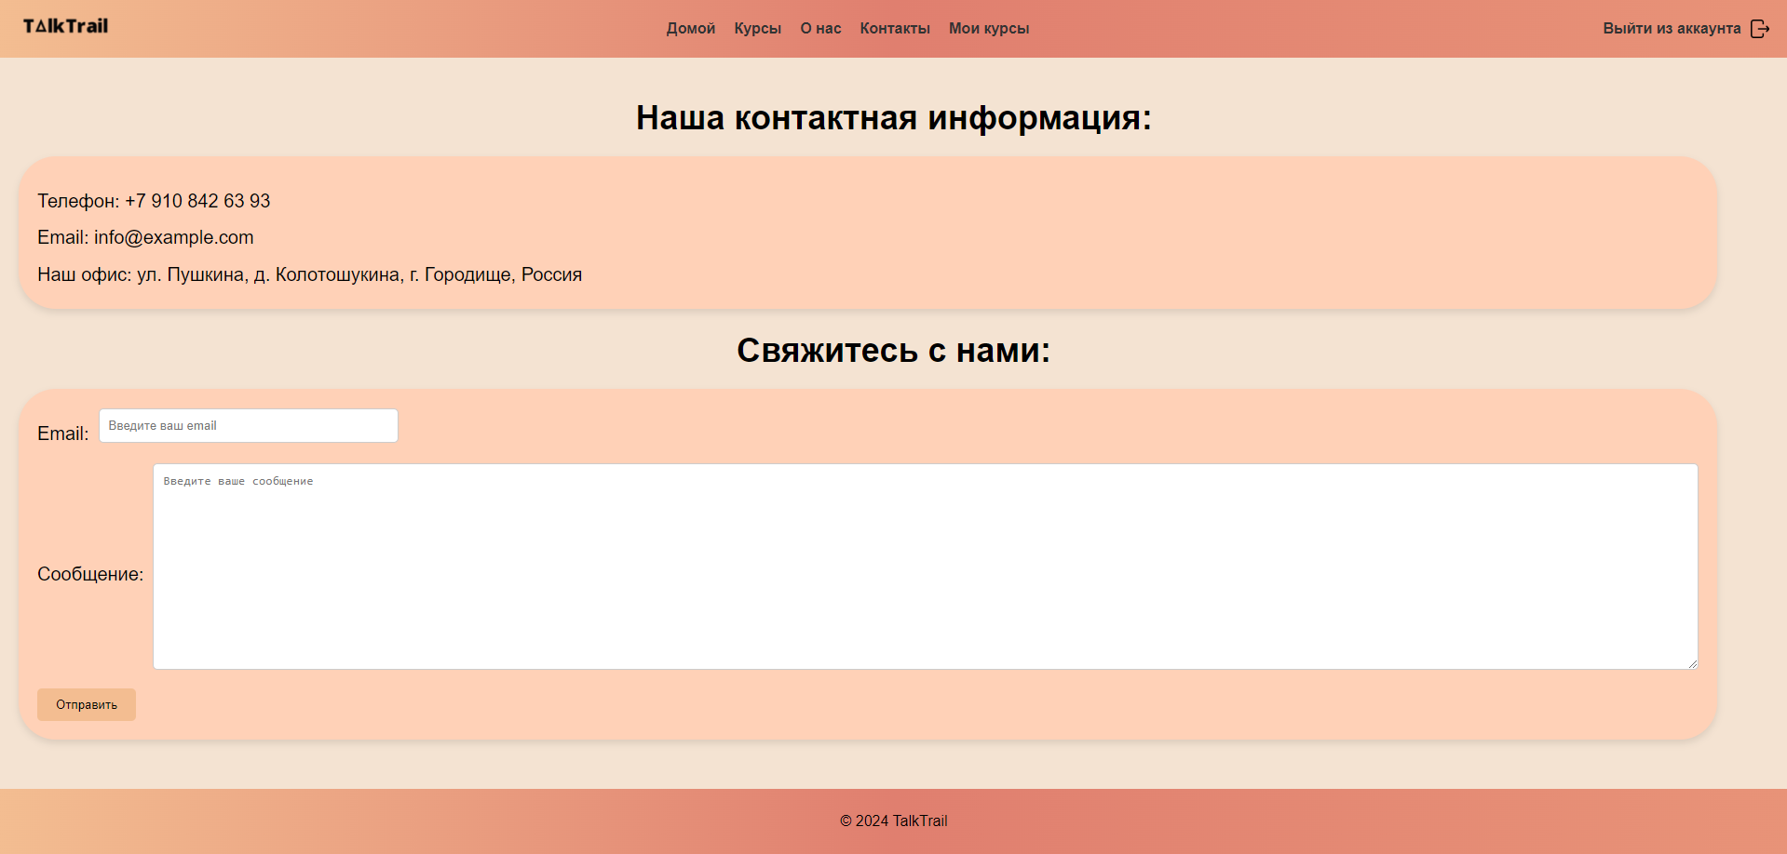

Slide 9
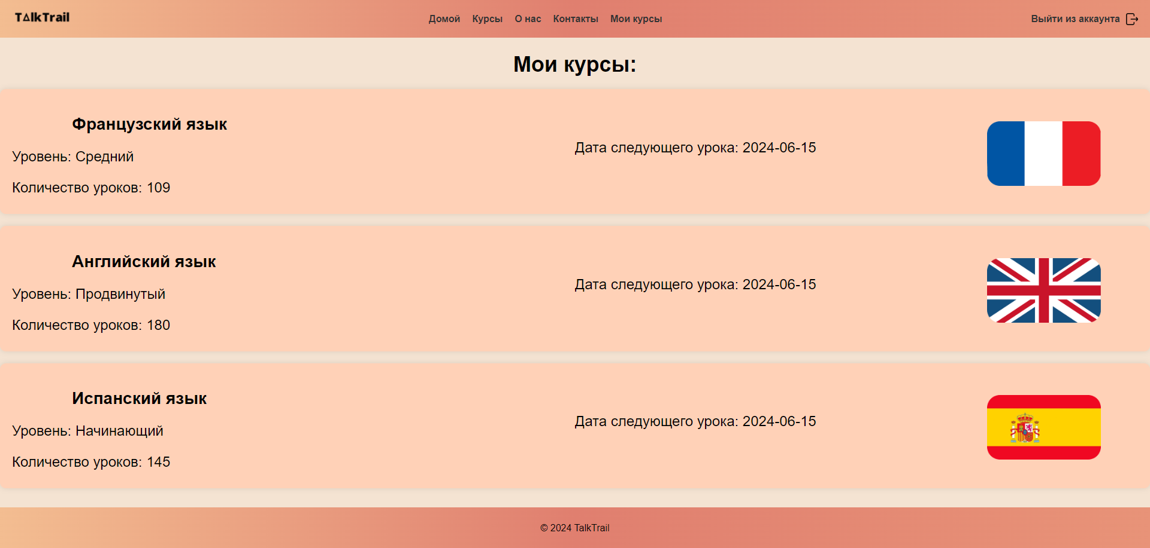

Slide 10
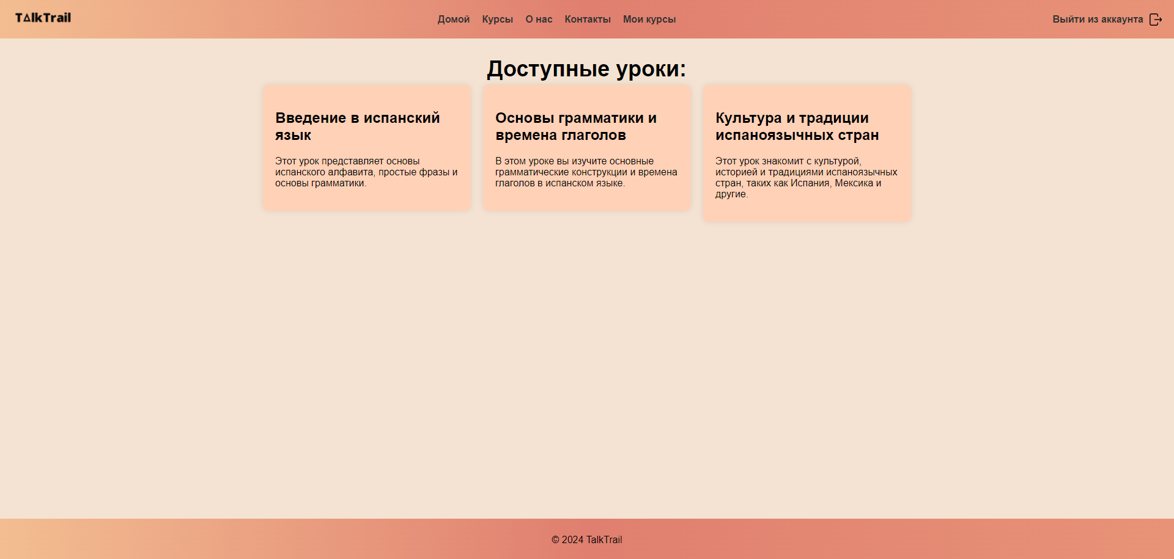

Slide 11
Спасибо за внимание!

